Slide 1
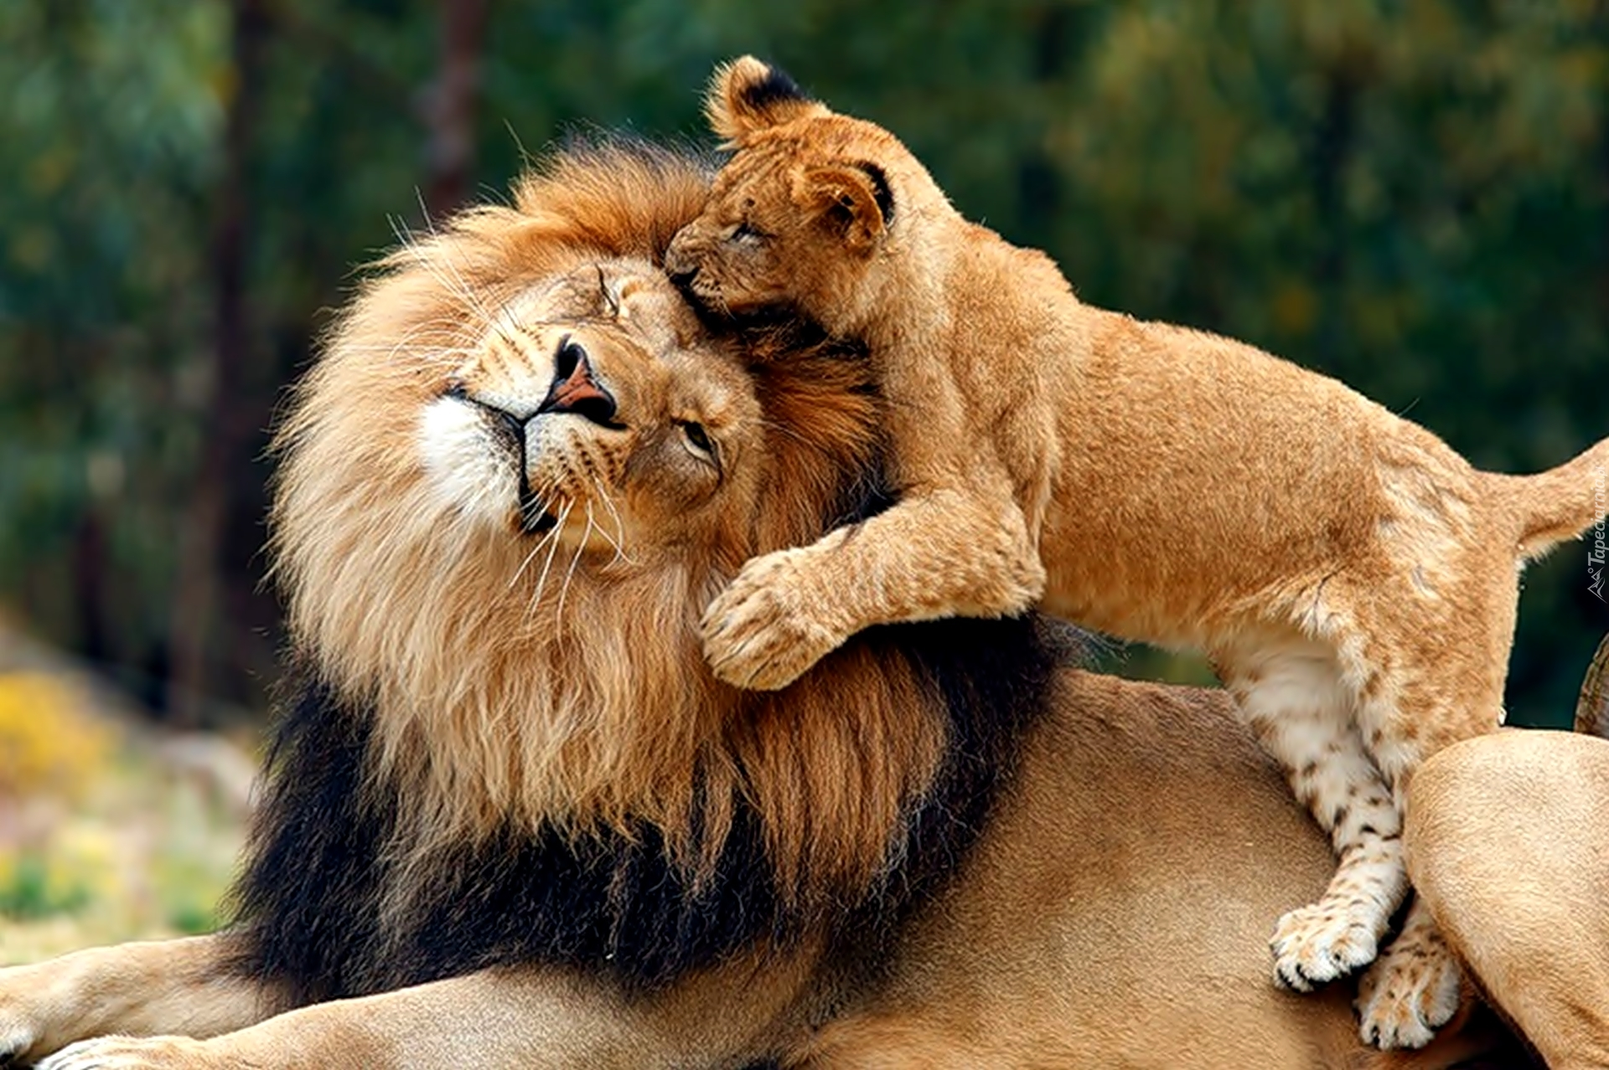

Slide 2
Język polski
3 kwietnia 2020

Slide 3
Popatrz na obrazki, jak byś je podpisał
kot
kotek

Slide 4
Podpiszmy obrazki☺
pies
piesek

Slide 5
Podpiszmy obrazki☺
owca
owieczka

Slide 6
Kiedy używamy zdrobnień?
Wobec istot małych - koteczek
Pieszczotliwie - babunia
Lekceważąco - księciunio.

Slide 7
Obejrzyjmy filmik
https://www.youtube.com/watch?v=zDzhNLXTFU0

Slide 8
Definicja zdrobnienia
Podręcznik str. 161

Slide 9
Dopisz zdrobnienia do podanych wyrazów:
rzeka
miasto
rycerz
siódemka
piątka
wieża
piętro
córka
głowa
kochany

Slide 10
Temat: Rola zdrobnień w wierszu „Miasteczko”
Zapiszcie, proszę, temat.

Slide 11
Przeczytamy teraz wiersz – podręcznik str. 161
Otwórzcie podręczniki

Slide 12
3. Wypisz z wiersza 3 zdrobnienia
1. górka
2. rzeczka
3. miasteczko

Slide 13
Dziękuję za miłą lekcję☺

